Slide 1

CÁMARA DE COMERCIO DE SAN ANDRÉS, PROVIDENCIA Y SANTA CATALINA
INFORME DE GESTIÓN
A 31 DE DICIEMBRE 2020

Slide 2

GESTIÓN ESTRATÉGICA

Slide 3
MISIÓN
Somos una entidad de derecho privado, de carácter corporativo, gremial y sin ánimo de lucro, que contribuye al desarrollo regional mediante el cumplimiento de funciones de registros públicos y desarrollo empresarial, en el departamento archipiélago de San Andrés, Providencia y Santa Catalina
VISIÓN
La Cámara de Comercio de San Andrés, Providencia y Santa Catalina, se destacará como un ente dinamizador del desarrollo empresarial a través de programas de impacto regional en sostenibilidad, competitividad y formalización empresarial que contribuyen a la conservación de nuestra reserva de Biosfera Seaflowers.

Slide 4
OBJETIVOS ESTRATÉGICOS
Administrar los recursos de la entidad de una manera eficiente ( humano, financiero, físico y tecnológico)
Prestar servicios de excelente calidad (procesos misionales registros públicos y desarrollo empresarial)
Promover el desarrollo y la competitividad regional (promocion y desarrollo empresarial)
Implementar y mantener el sistema de gestión de calidad y sistema de control interno.

Slide 5
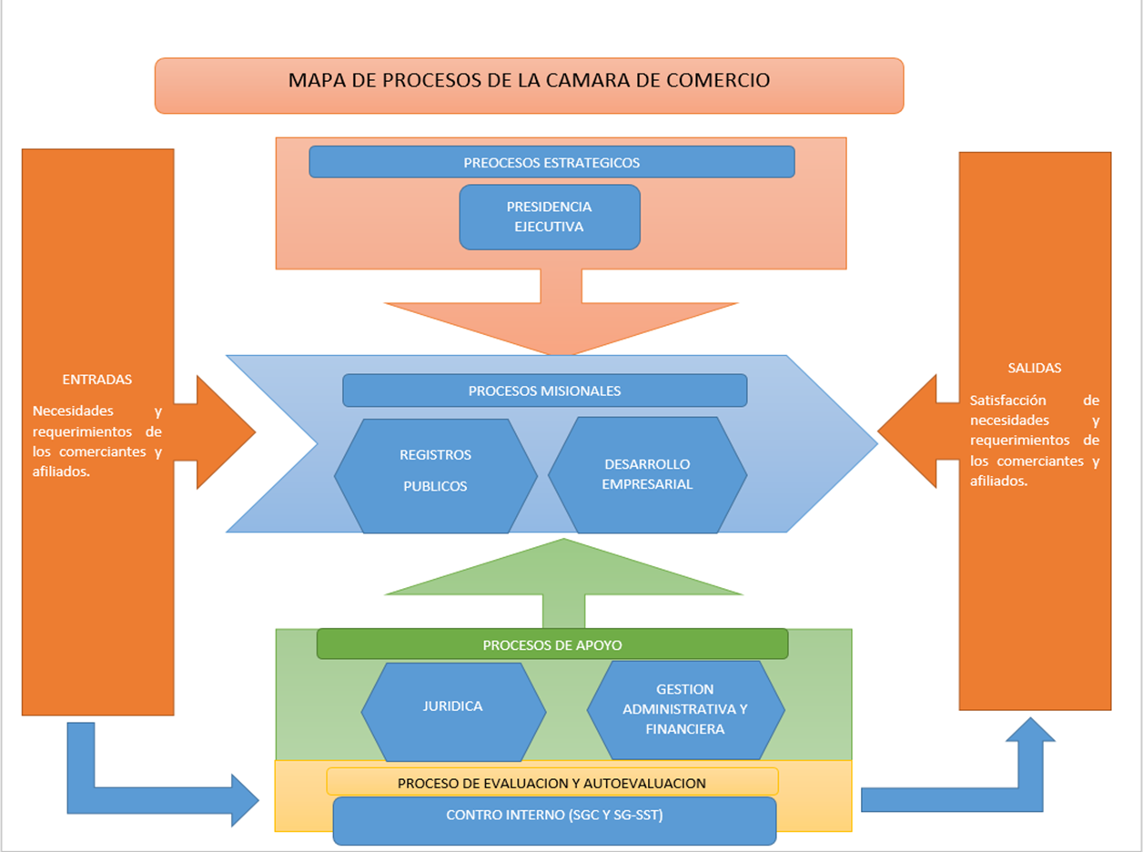
MAPA DE PROCESOS

Slide 6
REGISTROS PÚBLICOS

Slide 7
SERVICIOS REGISTRALES
Durante la vigencia 2020 adelantamos actividades todas encaminadas a fortalecer la prestación del servicio en todo sentido, consientes que la administración de los Registros Públicos es la columna vertebral y verdadera razón de ser nuestra, con la que pretendemos contribuir al desarrollo de la Región.
SATISFACCIÓN DEL CLIENTE REGISTRO PÚBLICO
NIVEL DE SATISFACCION DE LOS USUARIOS
EXCELENTE | 1352
BUENO | 0
REGULAR | 0
MALO | 0
PORCENTAJE DE SATISFACCIÓN | 100%

Slide 8
SERVICIOS REGISTRALES
FORMALIZACIÓN DE EMPRESAS
FORMALIZADOS
Total Asesorias | 1352
Total Asesorias en Formalización | 1100
Total Formalizados | 794
No Formalizados | 306
Porcentaje Formalizado | 72,18%

Slide 9
SERVICIOS REGISTRALES
COMPARATIVO RENOVACIONES
VIGENCIA ACTUAL | VIGENCIA ANTERIOR | % RENOVACIONES CON RESPCTO A LA VIGENCIA ANTERIOR
6911 | 7792 | 88,69%

Slide 10
SERVICIOS REGISTRALES
COMPARATIVO CANCELACIONES
VIGENCIA ACTUAL | VIGENCIA ANTERIOR | % CANCELACIONES CON RESPCTO A LA VIGENCIA ANTERIOR
873 | 667 | 130,88%

Slide 11
SERVICIOS REGISTRALES
COMPARATIVO MATRICULAS
VIGENCIA ACTUAL | VIGENCIA ANTERIOR | % CANCELACIONES CON RESPECTO A LA VIGENCIA ANTERIOR
794 | 1134 | 70,02%

Slide 12
FORMALIZACIÓN - CAE
CENTRO DE ATENCIÓN EMPRESARIAL-CAE
El Centro de Atención Empresarial –CAE es la estrategia y principal aliado de los empresarios a la hora de crear empresa, el cual ha venido mejorando, siendo importante resaltar que también fue trasladado al 1er piso al área de atención a usuarios.
 | 2020 | 2019
ASESORIAS EN FORMALIZACIÓN | 1352 | 1203
EMPRESAS FORMALIZADAS | 794 | 550

Slide 13
REVISIONES PREVIAS
Este servicio que viene prestando nuestra Entidad por varios años, el cual se ha venido mejorando su prestación, estableciendo su procedimiento y control, es una herramienta que consideramos de vital importancia con la cual se controla el número de devoluciones formales, el cual es voluntario, gratuito cuyo objetivo principal es conseguir que el usuario reciba una asesoría integral del trámite que pretende realizar en el que se indican las observaciones que se tienen sobre el documento procurando siempre que se trate de una única revisión, sin embargo, se viene trabajando en ello, a través de entrevistas con los usuarios en procura de la mejora continua.
 | 2020 | 2019
REVISIONES PREVIAS | 996 | 1203

Slide 14
REGISTROS PÚBLICOS
Por delegación legal, los registros públicos que adelantan las Cámaras de Comercio son:
REGISTRO MERCANTIL
REGISTRO DE ESAL
REGISTRO ÚNICO DE PROPONENTES
REGISTRO NACIONAL DE TURISMO
RUNEOL

Slide 15
COMPARATIVO, RENOVADOS Y CANCELADOS DE 2020 y 2019 DEL REGISTRO MERCANTIL Y ENTIDADES SIN ANIMO DE LUCRO
 | 2020 | 2019 | Variación
Matriculados | 794 | 1138 | -344
Renovados | 6911 | 7792 | -881
Cancelados | 873 | 667 | 206

Slide 16
GESTIÓN DE LOS REGISTROS PÚBLICOS
Redistribución de funciones.
Capacitación del Personal en diferentes registros.
Intercambio de conocimientos con Cámara de Comercio de Barranquilla y Confecámaras.
Devolución de dineros Ley 1780 de 2016,
Campañas de renovación (enero a marzo)
Asesoría personalizada a usuarios con relación al cambio normativo de RNT.

Slide 17
CAPACITACIONES
TEMAS CAPACITACIÓN
ACTUALIZACIÓN DE CIRUCLAR ÚNICA
CAPACITACIÓN DE SERVICIOS VIRUTALES Y CONSULTAS SII
LEY 1780 DE 2016
INSCRIPCIONES DE DOCUMENTOS
ACTUALIZACIÓN NORMATIVIDAD DE REGISTRO NACIONAL DE TURISMO
CAPACITACIÓN DE CÁMARA DE COMERCIO BARRANQUILLA REGISTROS PÚBLICOS

Slide 18
SISTEMA DE PQRSF
MES | No. DE RADICADOS | REQUIERE RESPUESTA |  | PENDIENTES POR RESPUESTA | PENDIENTES POR RECLAMAR
 |  | SI | NO
Enero | 88 | 36 | 52 | 0 | 0
Febrero | 114 | 48 | 66 | 0 | 0
Marzo | 136 | 52 | 84 | 0 | 0
Abril | 138 | 62 | 76 | 0 | 0
Mayo | 126 | 48 | 78 | 0 | 0
Junio | 141 | 63 | 78 | 0 | 0
Julio | 108 | 49 | 59 | 0 | 0
Agosto | 122 | 62 | 60 | 0 | 0
Septiembre | 148 | 56 | 92 | 0 | 0
Octubre | 130 | 49 | 81 | 0 | 0
Noviembre | 142 | 64 | 78 | 0 | 0
Diciembre | 95 | 37 | 58 | 0 | 0
TOTAL | 1488 | 626 | 862 | 0 | 0
Las quejas recibidas que fueron direccionadas al Proceso de Registros Públicos fueron por demoras en la prestación del servicio, situación a la cual se le realizó el debido seguimiento y se genero el plan de mejoramiento pertinente.

Slide 19
NOTICIA MERCANTIL
La publicación mensual de la Noticia Mercantil puede ser consultada a través de nuestra página web y se remite la certificación en constancia de dicha publicación al ente de Control. Se facilita la consulta a nuestros usuarios a través del equipo del área de atención al público.

Slide 20
PROMOCIÓN Y DESARROLLO EMPRESARIAL

Slide 21
DESARROLLO EMPRESARIAL
Afiliados
Formación Empresarial - Jornadas Gratuitas
Promoción del emprendimiento
Convenios de cooperación
Gestión cívica, social y cultural
Promoción del Comercio

Slide 22

AFILIADOS

Slide 23
AFILIADOS
AFILIADOS
406
CONVENIOS COMERCIALES
20
40% de incremento en el número de afiliados con relación a la vigencia anterior
ENCUESTAS DE SATISFACCIÓN
70

Slide 24
AFILIADOS
ESTRATEGIA | META | ACTIVIDADES
Fidelización: Fidelizar a la población de Afiliados, para contar con su participación activa a través del tiempo. | Mantener los 406 Afiliados alcanzados en 2020 y garantizar un incremento mínimo de 8% para 2021. Nueva meta: 438 | Llamadas a los Afiliados actuales y a los comerciantes que fueron Afiliados en el pasado y cumplen los requisitos. Enviamos oficios a los Afiliados actuales, adjuntando el volante de la campaña: ¡Ser Afiliado Paga!, y el formulario de renovación. Entregamos detalle en el mes de diciembre. Divulgamos la pieza gráfica de la campaña de Afiliados a través de maillings masivos y del digiturno. Se realizo Campaña de puerta a puerta a los matriculados listos para afiliación. Llamadas masivas para invitar a renovar. Visita uno a uno
Ampliación de Portafolio de Beneficios: Incentivar la renovación oportuna de la afiliación, atraer nuevos Afiliados, y elevar los niveles de satisfacción de nuestros Afiliados. | Aumentar la cantidad de Convenios a diez (20) para el próximo año buscar nuevas entidad para aumentar la cantidad de convenio a (5) para el 2021 | Incentivar a nuestros Afiliados a que se vinculen mas a las diferentes Jornadas de Seminarios y/o Capacitaciones, y manejar nuevas estrategias para realizar convenios con otras entidades. Tener aliados estratégicos para brindar mas beneficio a nuestros afiliados
Atención Preferencial: Brindar una atención diferenciada a nuestros Afiliados, de modo que sus solicitudes sean atendidas en el menor tiempo posible y garantizando siempre la calidad en el servicio y la proactividad en nuestra labor. | Tener como objetivo principal la atención del afiliado y la mejor atención con el mismo en todos los ámbitos. | Señalización en caja preferencial. Identificación desde la recepción. Parametrización del digiturno. 4. Atención personalizada en la Asistencia de Presidencia y en la Coordinación de Afiliados (propuesta) / Coordinación de Desarrollo. 5. Link especial e interactivo en la página web institucional. 6. Realizar visitas puerta a puerta para atender sus requerimientos

Slide 25
FORMACIÓN EMPRESARIAL – JORNADAS GRATUITAS
Programa de Formación Empresarial
PFE esta compuesto por un conjunto de capacitaciones en temas estratégicos encaminados hacia el cambio de mentalidad de los empresarios locales y proporcionar herramientas para potencializar y maximizar la gestión de los mismos en sus organizaciones, pymes, y en general en el sector empresarial de las Islas.
A termino del 2020 logramos llevar a cabo 67 Capacitaciones en el Departamento de diversos temas transversales

Slide 26
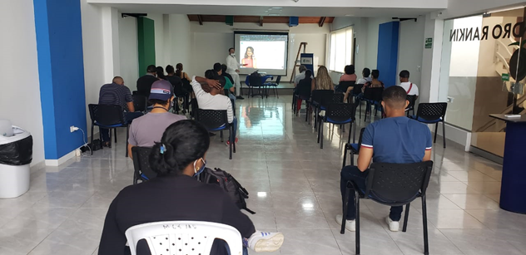
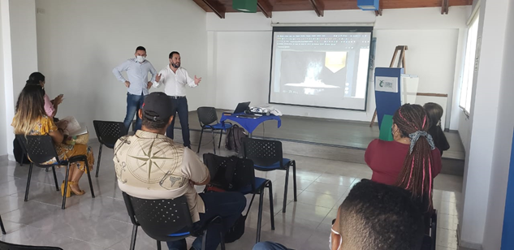
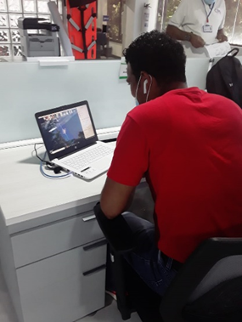
FORMACIÓN EMPRESARIAL

Slide 27
PROMOCIÓN DEL EMPRENDIMIENTO
Red Regional de Emprendimiento
Comisión Regional de Competitividad
Asesorías en Emprendimiento

Slide 28
PROMOCIÓN DEL EMPRENDIMIENTO
Red Regional de Emprendimiento
1. Se reactivo la Red De Emprendimiento.
2. Se realizaron reuniones para la estructuración de un plan de trabajo y crear la marca “RRE” para que esta sea visible y reconocida a nivel local.
3. Se estructuro la hoja de ruta.
4. Se establecieron alianzas entre entidades.

Slide 29
PROMOCIÓN DEL EMPRENDIMIENTO
Comisión Regional de Competitividad
La Comisión Regional de Competitividad e innovación de San Andrés, Providencia y Santa Catalina - CRCI hace parte del Sistema Nacional de Competitividad e Innovación dentro de las acciones y logros de la gestión durante la vigencia del 2020, se resaltan las siguientes:
En consonancia con las disposiciones del Decreto 1651 de 2019, la CRCI de San Andrés Islas, en el marco del convenio 288 de 2020 con Confecámaras, se realizó el apoyo en la elaboración del acto administrativo de funcionamiento de la CRCI (decreto) y el diseño del reglamento interno como soporte a las acciones para la toma de decisiones y el fortalecimiento del relacionamiento público, privada y de la academia, en este momento el decreto se encuentra firmado por el Gobernador.
- La concertación del plan de trabajo de la CRCI para la vigencia 2020, se realizó con el Ministerio de Comercio, industria y Turismo el 17 de marzo, sin embargo, debido a la situación de emergencia sanitaria por cuenta del COVID19 se realizó un ajuste al plan de trabajo, enfocado a la reactivación económica.
-El 30 de abril de 2020 se activó el Comité Ejecutivo en el marco de la CRCI, esta reunión contó con la participación de la Gobernación, la Cámara de Comercio, la Consejería Presidencial para la Competitividad y la Gestión Pública – Privada y el MinCIT.

Slide 30
PROMOCIÓN DEL EMPRENDIMIENTO
Comisión Regional de Competitividad
Durante todo el 2020 la CRCI se mantuvo activa y participó de las actividades realizadas en el marco del convenio con Confecámaras y del Comité de Regionalización.
Con el apoyo de Confecámaras y la Fundación Universidad Estado Empresa del Eje Cafetero - FUEEC - Funda, se revisó y ajustó la Agenda Departamental de Competitividad e Innovación - ADCI a partir del escenario de reactivación económica, priorizándose 3 nuevos proyectos.
Giras Regionales Unificadas-GRU: Lideradas por la Vicepresidencia de la República, con el fin de mantener la presencia institucional en las regiones y articular proyectos de las ADCI con la oferta de las entidades del orden nacional. La gira para la Región Caribe se realizó el 21 de agosto de 2020, para el caso de San Andrés se presentaron los siguientes 2 proyectos:
Fomento para la comercialización de productos agropecuarios y pesqueros locales.
2. Fomento de actividades para un talento humano creativo y competitivo.
- La CRCI de San Andrés participó en el programa virtual de transferencia de mejores prácticas entre Comisiones Regionales de Competitividad e Innovación-CRCI, a partir de las buenas prácticas identificadas por la firma consultora Métrica. Se realizaron 3 sesiones.

Slide 31
PROMOCIÓN DEL EMPRENDIMIENTO
Comisión Regional de Competitividad
Con el apoyo de la firma Urban Pro se realizó la formulación del proyecto “Laboratorio sociocultural para la aprobación de habilidades creativas y culturales de emprendedores naranja de san Andrés islas” que pertenece a la Agenda Departamental de Competitividad e Innovación del departamento y el cual fue registrado por medio de la MGA, a través de la recolección y estudio de la información necesaria y focalizado hacia la reactivación económica. El proyecto es liderado por la Secretaría de Cultura de la Gobernación de San Andrés.
*Articulación y socialización en temas relacionados con economía circular con el Ministerio de Ambiente y MINCIT. Está pendiente la firma del pacto de Economía Circular. Desde la CRCI tienen pendiente realizar una reunión con Min ambiente con el propósito de avanzar en diferentes compromisos y presentar un consolidado de proyectos relacionados con EC, remitidos por emprendedores de la isla.
Otras acciones realizadas:
Se reactivo el Comité ejecutivo después de 2 años inactivo.
Activación de la RRE.
Mesa CTI Agropecuaria: Se han realizado mesas para la estructuración del decreto de conformación de la mesa
Se realizó fortalecimiento de capacidades a través del diplomado en Gerencia de Iniciativas Clúster. San Andrés contó con la participación de una persona del Clúster Seaflowers (turismo) y otra del Kriol Music Clúster (Industria creativa y cultural).

Slide 32
PROMOCIÓN DEL EMPRENDIMIENTO
ASESORÍAS EN EMPRENDIMIENTO
A través del programa ACELERA ARCHIPIELAGO, logramos la sensibilización de 102 emprendedores del Departamento, capacitando 35 emprendedores y de estos se escogió un top 10, que fueron galardonados y exaltados a nivel nacional.
Por medio de asesorías uno a uno en la entidad, asesoramos a mas de 50 emprendedores para orientarlos en su proceso de formalización.
La RRE a través de su alianza con entidades se lograron alianzas estratégicas para la visualización, de los programas ofrecidos por cada una de las mismas.

Slide 33

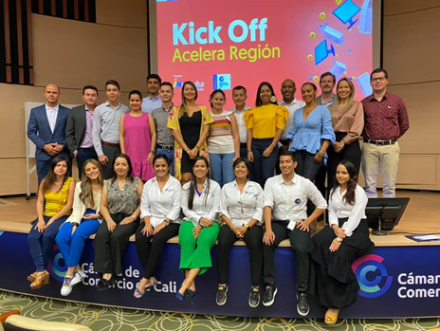


CONVENIOS DE COOPERACIÒN:
FÁBRICAS DE PRODUCTIVIDAD:
Acelera Archipiélago:
35 Emprendimientos Beneficiados
4 Empresas Beneficiadas
Premios Al Merito Empresarial:
Alianzas Para La Innovación:
3 Empresas Beneficiadas

Slide 34
PARTICIPACION
CAMARA DE COMERCIO –
XXXVIII VITRINA TURISTICA ANATO 2020
La Vitrina Turística Anato y el Work Shop REMA le deja muchas puertas abiertas a los empresarios que participaron en el Stand de la Isla de San Andres y providencia los cuales realizaron la oferta de sus servicios, fueron los principales objetivos de este evento para permitir que los operadores del Departamento impulsaran sus productos, y se logró, alrededor de más de 1.000 personas se acercaron al Stand buscando información y nuevos sitios que visitar en la Isla.
El Destino aún sigue siendo uno de los más apetecidos por los operadores (agencias de viajes, hoteleros) y todos aquellos que buscan el turismo de descanso, sol, playa y buceo.
Este tipo de eventos son importantes para el Destino ya que, gracias a ellos se logra impulsar el buen turismo, nacional e internacional pues, son el recinto perfecto e idóneo para promocionarlo. San Andres siempre ha sido un lugar atractivo para visitar y esta Vitrina demostró una vez más, que somos y seguiremos siendo el paraíso colombiano en el mar caribe.

Slide 35
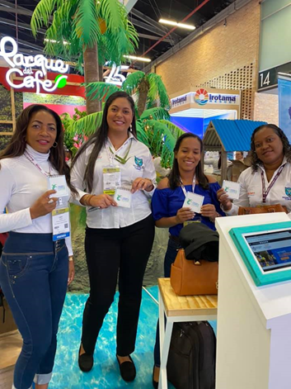
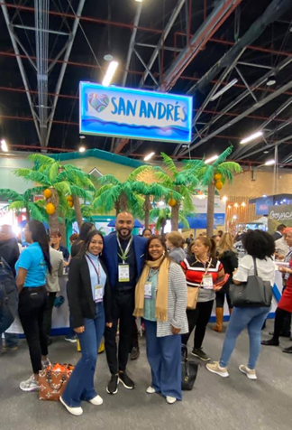
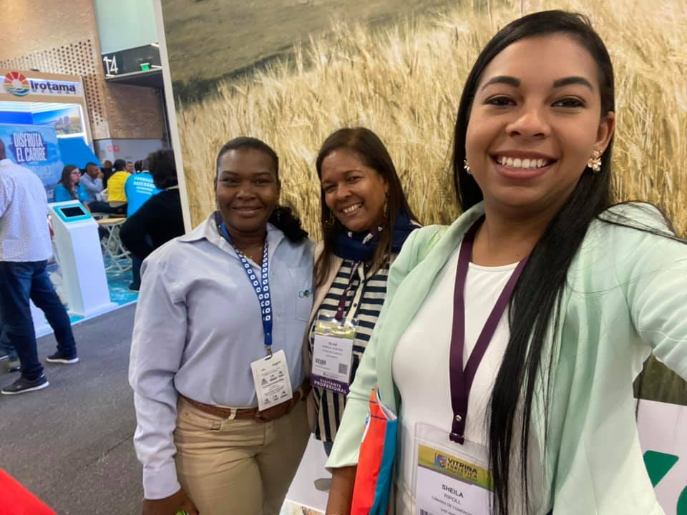
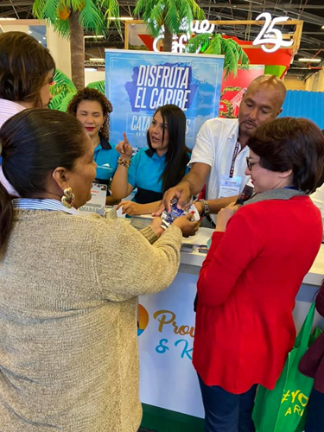
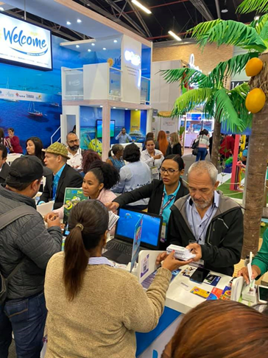

Slide 36
GESTIÓN CÍVICA Y CULTURAL
SAN ANDRES MAS LIMPIA
En el marco de la jornada de recolección de residuos posconsumo, el equipo de la cámara de comercio de San Andrés, Providencia y Santa Catalina Isla, con el acompañamiento de varias entidades del Departamento, se realizó con éxito la primera jornada de recolección que se llevó a cabo en 2 puntos de acopio ubicados en la Isla, se dio inicio a las 7:00 am hasta las 3:00pm. Se logró recolectar 1.89 toneladas de residuos, discriminados de la siguiente manera:1. Pilas usadas, baterías de celulares y de computadores2. Bombillas tubos fluorescentes y HID 3. Computadores y periféricos 4. Baterías plomo - ácido de vehículos y motocicletas 5. Envases y empaques de insecticidas de uso doméstico.

Slide 37
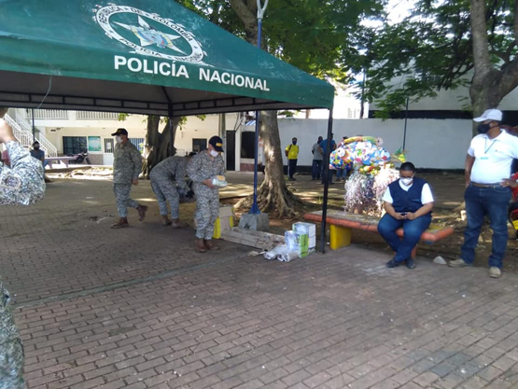
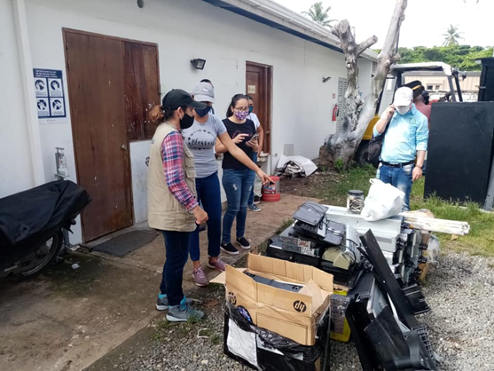
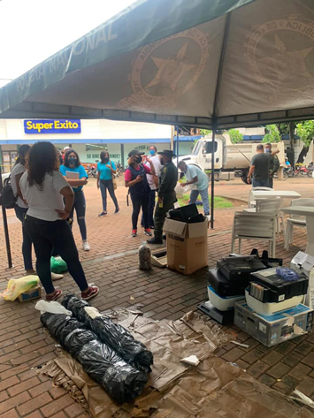
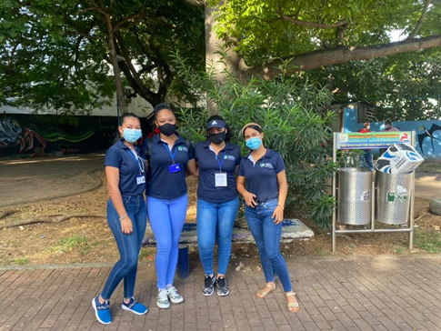
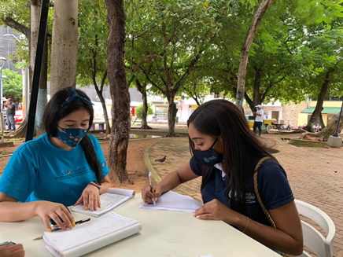
GESTIÓN CÍVICA Y CULTURAL

Slide 38
CAMAPAÑA DE SENSIBILIZACIÓN PARA LA IMPLEMENTACIÓN Y BUEN USO DE LOS PROTOCOLOS DE BIOSEGURIDAD
Se realizaron campañas de sensibilización en el Departamento con el fin de preparar a los comercios para la reapertura de los mismos en materia de cuidado y prevención del Covid – 19.
Se visitaron mas de 1.500 establecimientos, brindándoles charlas, instructivos, insumos, entre otros para garantizar y preservar la salud de los clientes y externos, así evitando la propagación del mismo.
El comercio fue muy receptivo y acató las indicaciones y recomendaciones que se brindaron.

Slide 39
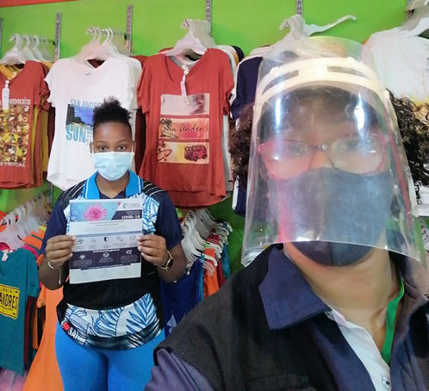
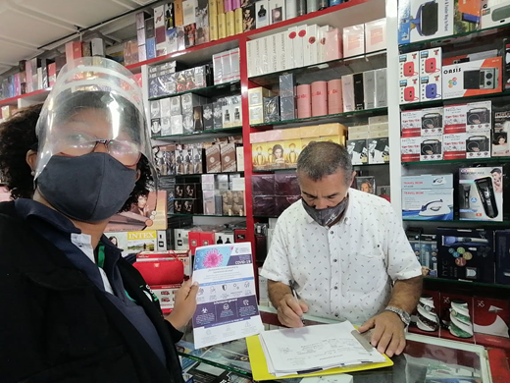
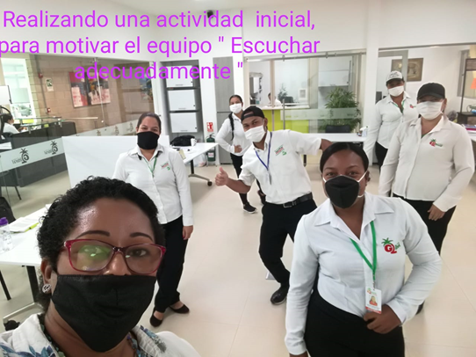
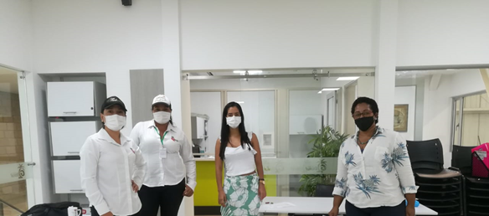
.

Slide 40
PROMOCIÓN DEL COMERCIO
En respaldo a los empresarios del principal renglón de la economía local, la Cámara de Comercio de San Andrés, Providencia y Santa Catalina a lo largo del año, promocionó las distintas ferias nacionales e internacionales, así como las misiones empresariales. Para este fin, se elaboró una pieza publicitaria digital e impresa que se divulgó amplia y suficientemente entre los matriculados y afiliados, también se realizaron reuniones con los gremios interesados para la asistencia de ferias Nacionales e Internacionales. De igual forma, cada feria o misión se divulga a través de correo electrónico, incluyendo toda la información necesaria para la inscripción.
Las ferias quedaron suspendidas debido a la coyuntura mundial presentada por la pandemia del Covid-19.

Slide 41
COMUNICACIÓN INSTITUCIONAL
COMUNICAMARA
Emisión periódico del informativo Comunicamara, por medio del cual le contamos a nuestros Afiliados, matriculados y a la comunidad en general sobre Gestión Institucional, Eventos, Oportunidades Comercial (Misiones Empresariales, Ferias y Ruedas de Negocios, dinámica empresarial, competitividad, turismo, entre otros.
En el 2020 se realizo la emisión de 3 comunicamara en la vigencia del 2020, estos debido a la contingencia fueron difundidos en medio magnético

Slide 42



COMUNICACIÓN INSTITUCIONAL
COMUNICAMARA

Slide 43
ADMINISTRATIVO

Slide 44
ADMINISTRATIVO
Durante la vigencia del año 2020 se han ejecutado las actividades dispuestas en los planes de bienestar, capacitaciones, seguridad y salud en el trabajo, mantenimiento, sistemas y Gestión documental.
A continuación, se detallan las actividades realizadas por el área de Administrativa, como ejecución a los planes establecidos para la vigencia 2020:
PLAN DE BIENESTAR
El plan de Bienestar tiene como objetivo propiciar condiciones que generen un clima organizacional que contribuya con el desarrollo personal, físico y espiritual de los trabajadores, unido a la motivación y calidez humana en la prestación de los servicios en la entidad, y que esto pueda verse reflejado en el cumplimiento de la Misión Institucional; Como ejecución a las actividades del plan de bienestar programado para el año 2020 se han ejecutado las siguientes actividades:

Slide 46
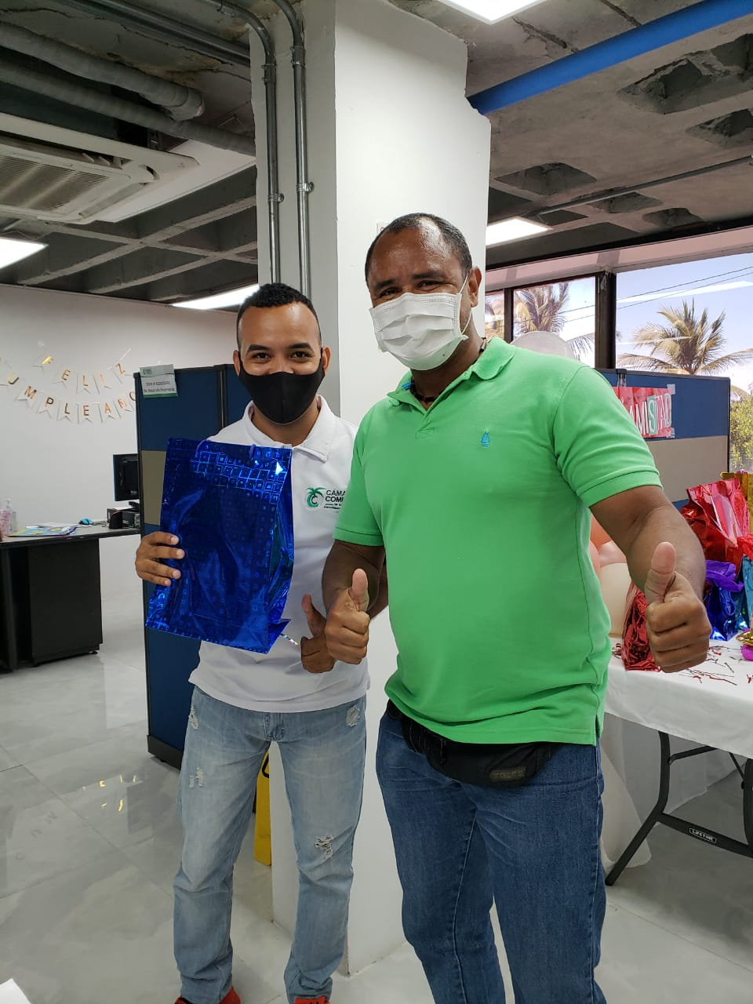
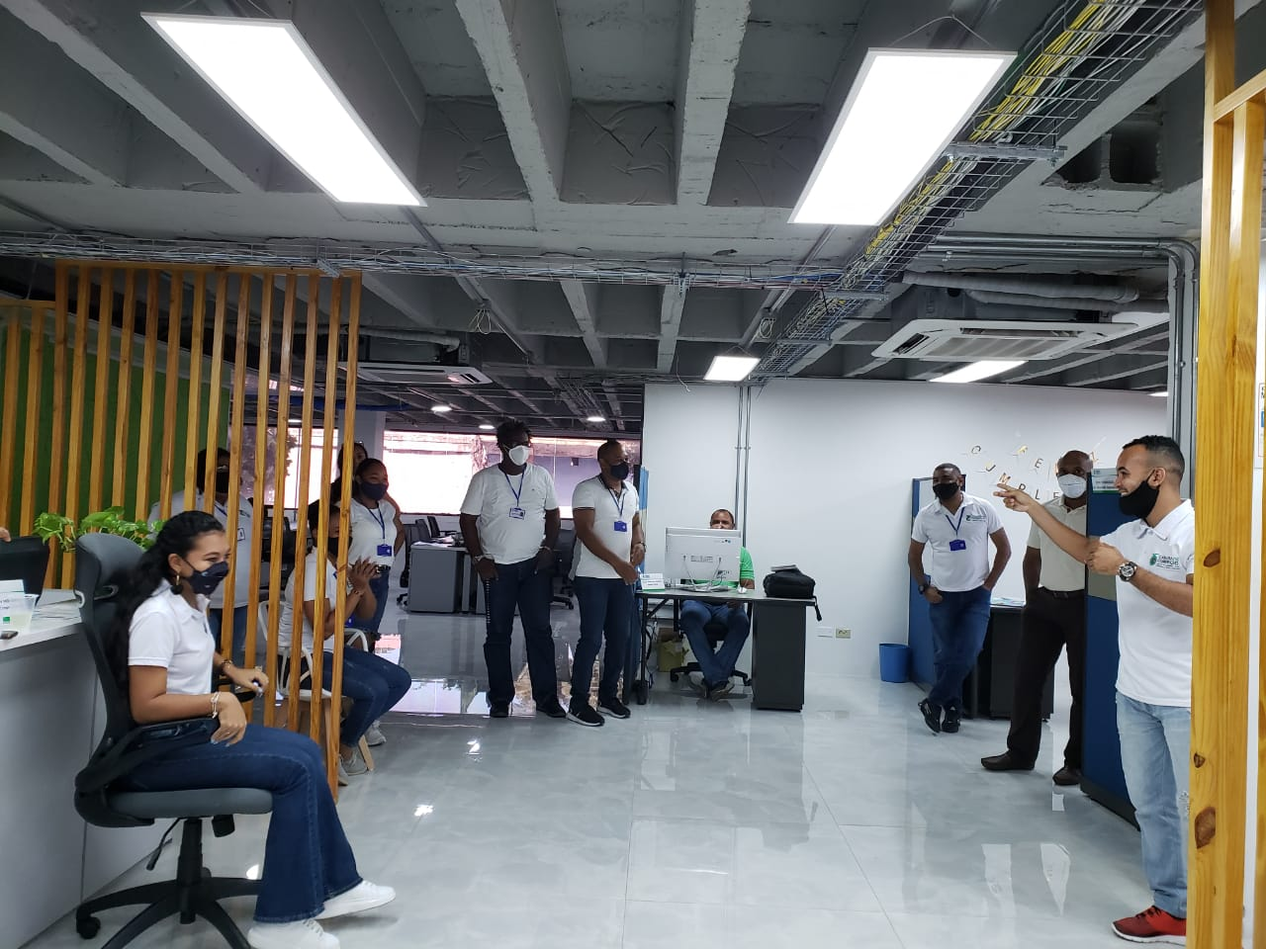
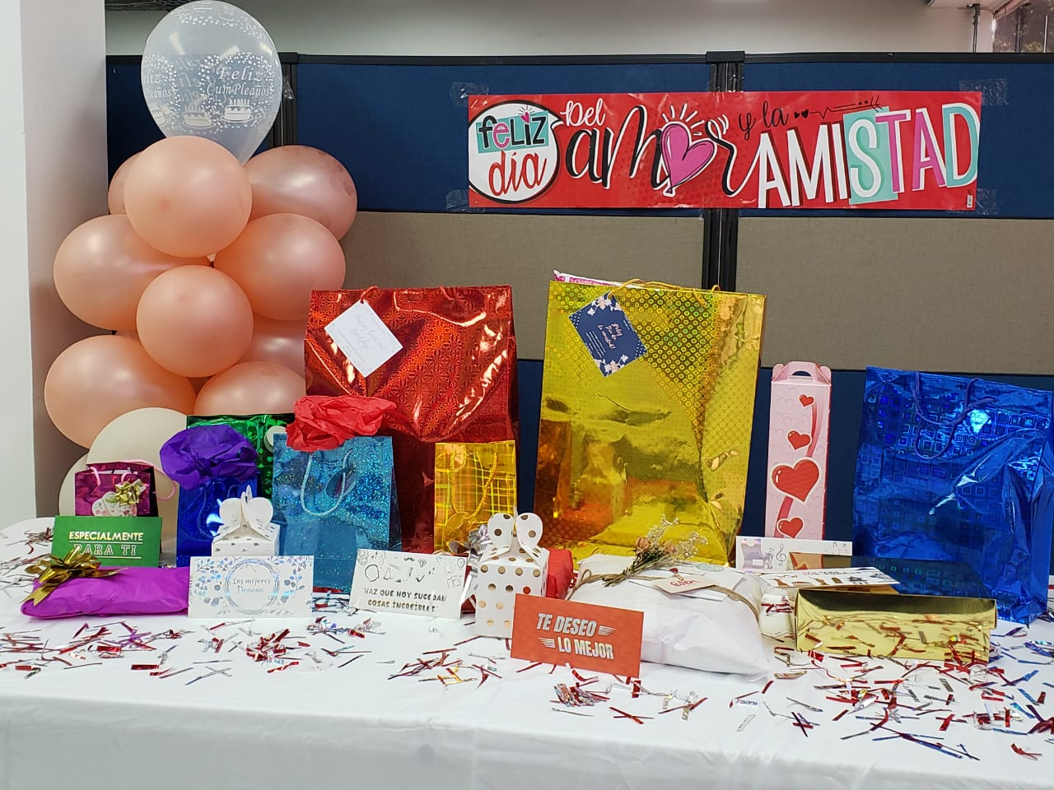
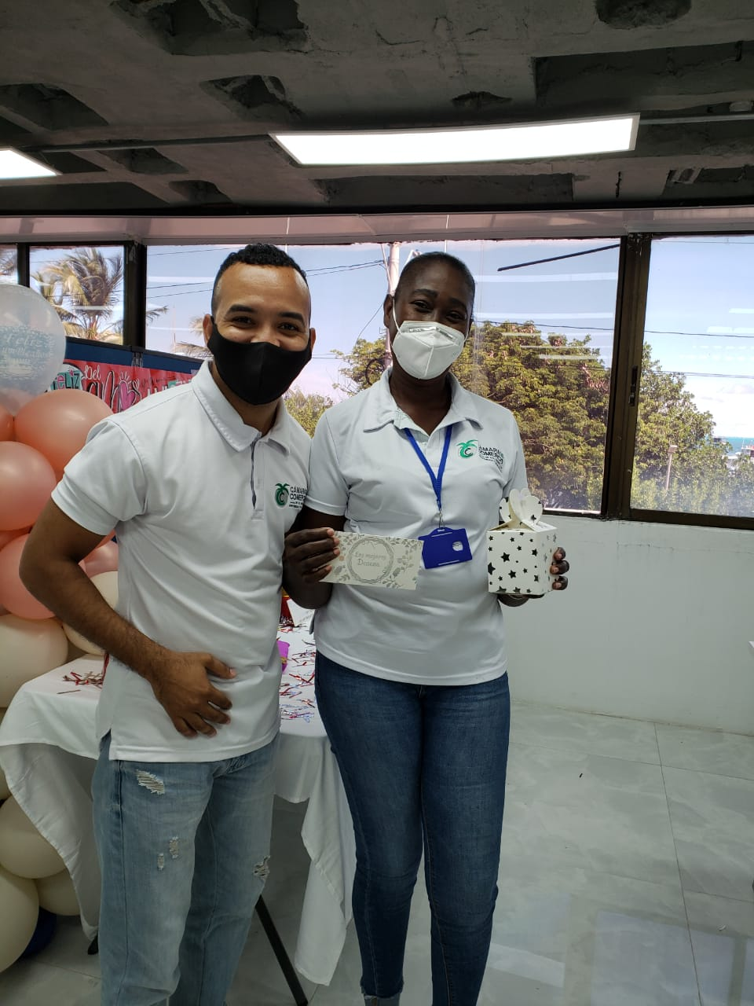

Slide 47
PLAN DE CAPACITACIONES
Teniendo en cuenta que la capacitación al personal tiene como objetivo aumentar el conocimiento y/o cambiar las actitudes en el desempeño de su trabajo y así mejorar el desarrollo personal y profesional del propio empleado, este ente cameral diseñó un plan de capacitaciones para ejecutar durante la vigencia 2020.
En ejecución al plan de capacitaciones establecido para la vigencia 2020 se han realizado las siguientes actividades:

Slide 48
Ítem | Actividad
1 | Capacitación de los Registros públicos delegados por el Gobierno
2 | Capacitación de Servicios Publicos
3 | Capacitación de aplicación de protocolos de bioseguridad
4 | Capacitación NIIF
5 | Capacitacion taxonomia aplicable XBRL
6 | Capacitación Sistema de Gestión de Calidad

Slide 49
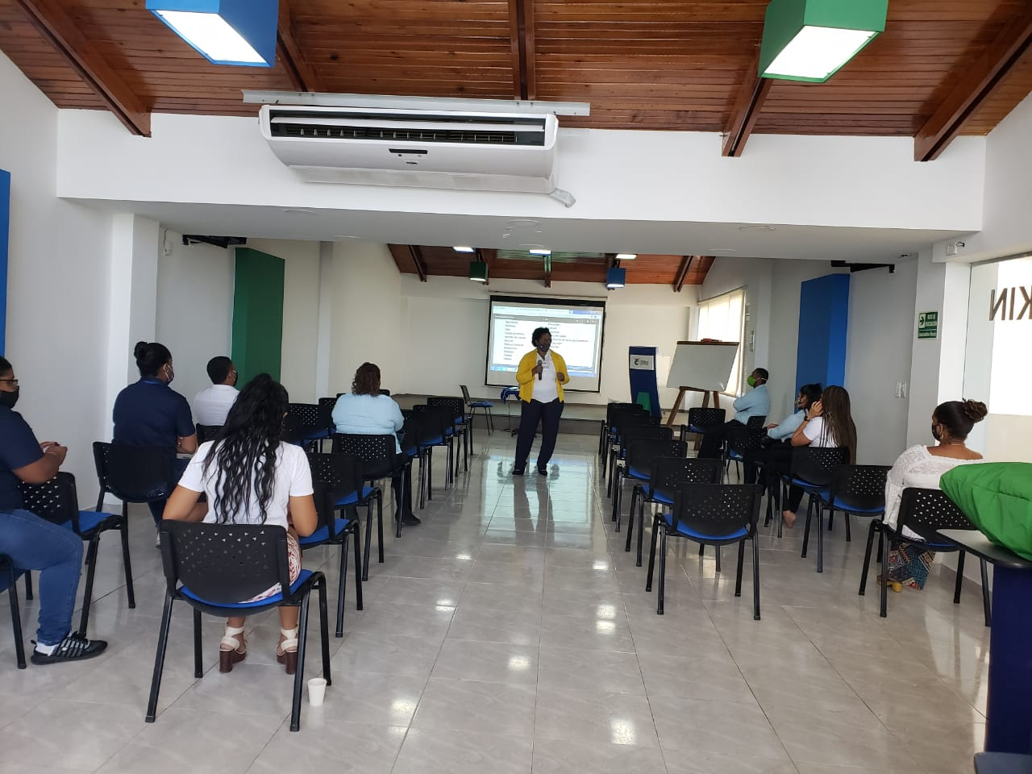
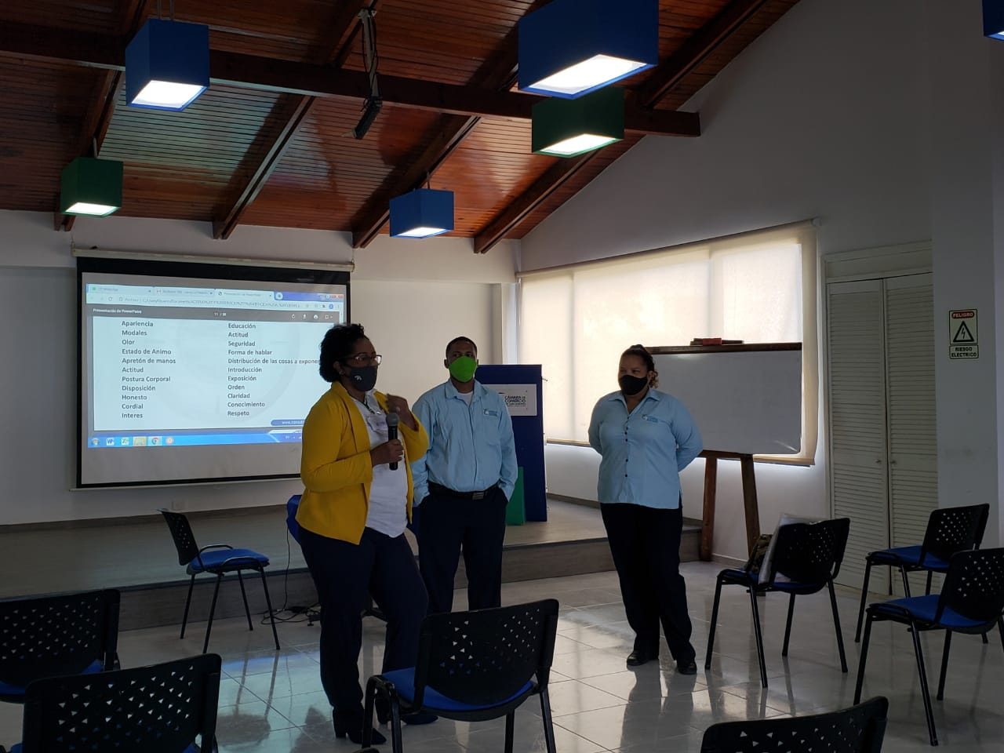
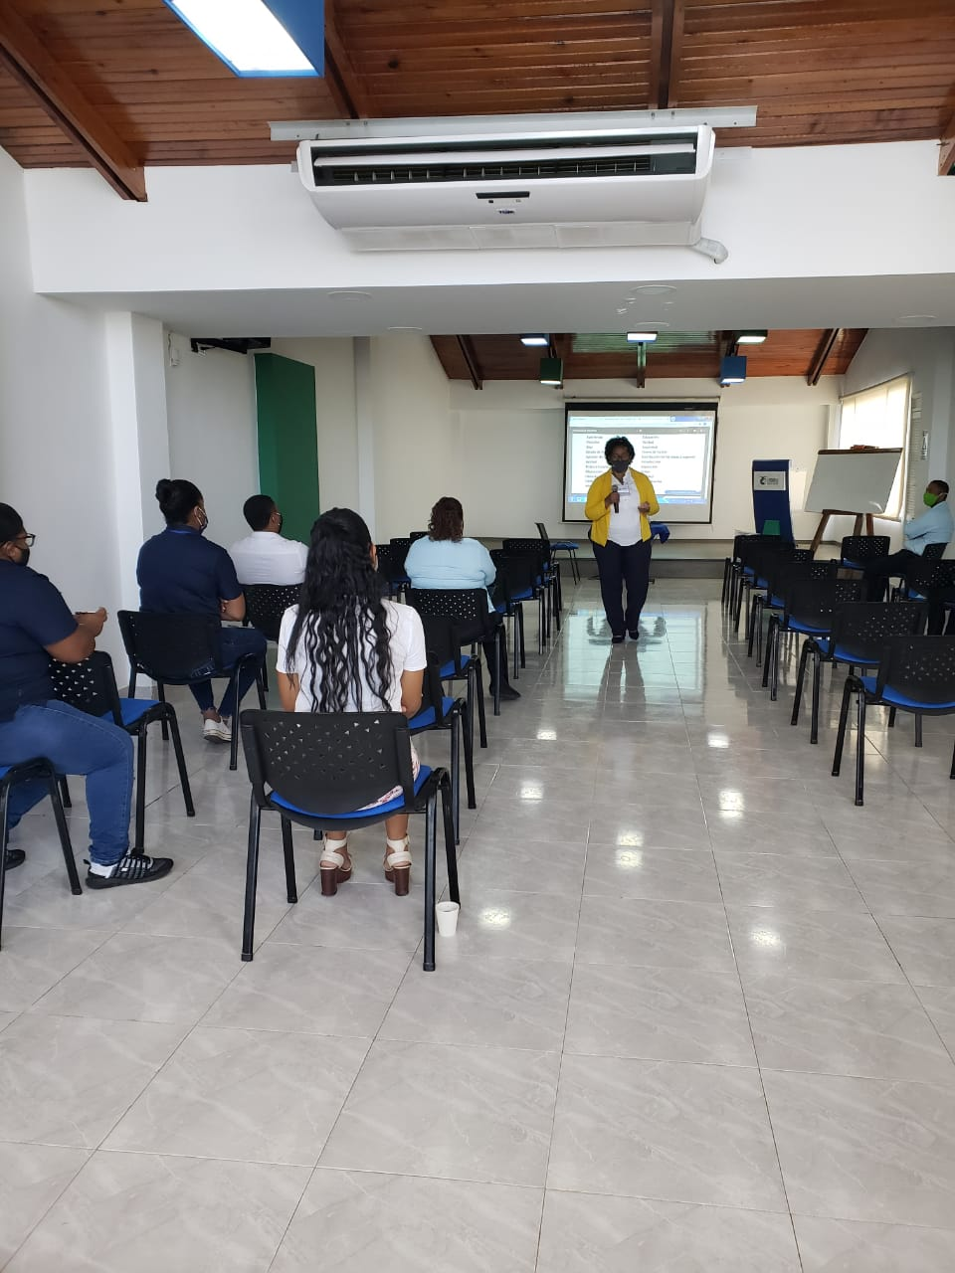

Slide 50
Sistema de Gestión de Seguridad y Salud en el Trabajo
La seguridad y salud laboral tiene como objeto la aplicación de las medidas necesarias para evitar, o al menos minimizar, los riesgos en el trabajo y promocionar la salud entre los trabajadores.
Dentro de las actividades dispuestas en el Plan de Seguridad y Salud en el Trabajo en lo que corresponde al año 2020 se han ejecutado las siguientes actividades:

Slide 51
Sistema de Gestión de Seguridad y Salud en el Trabajo

Slide 52
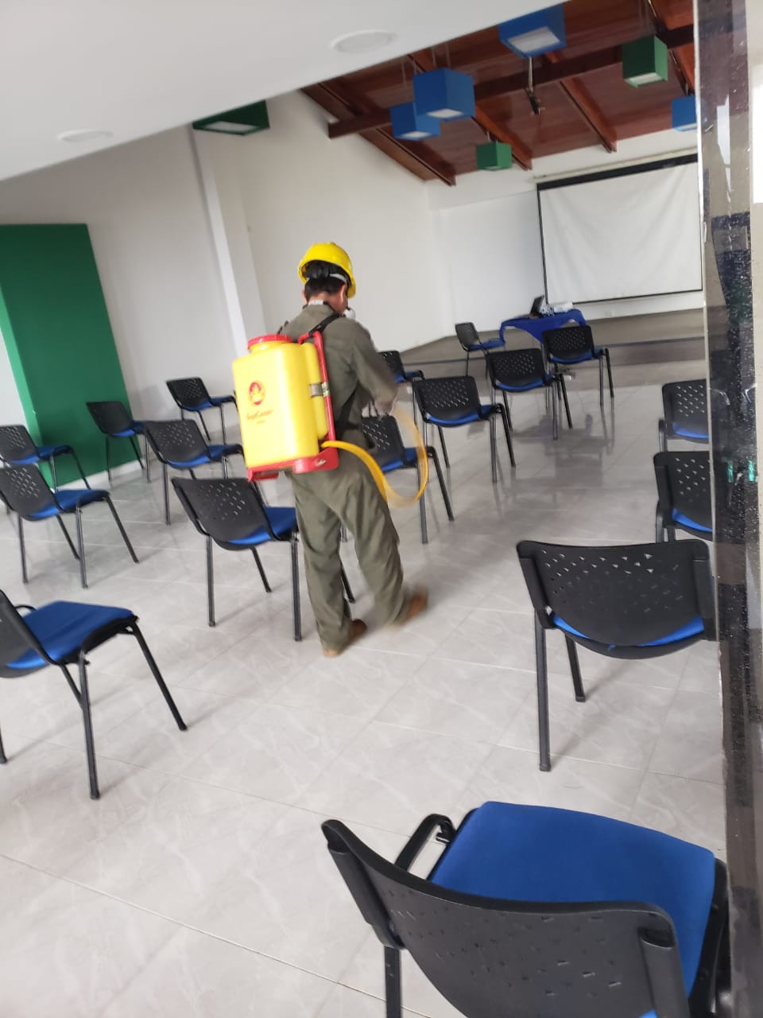
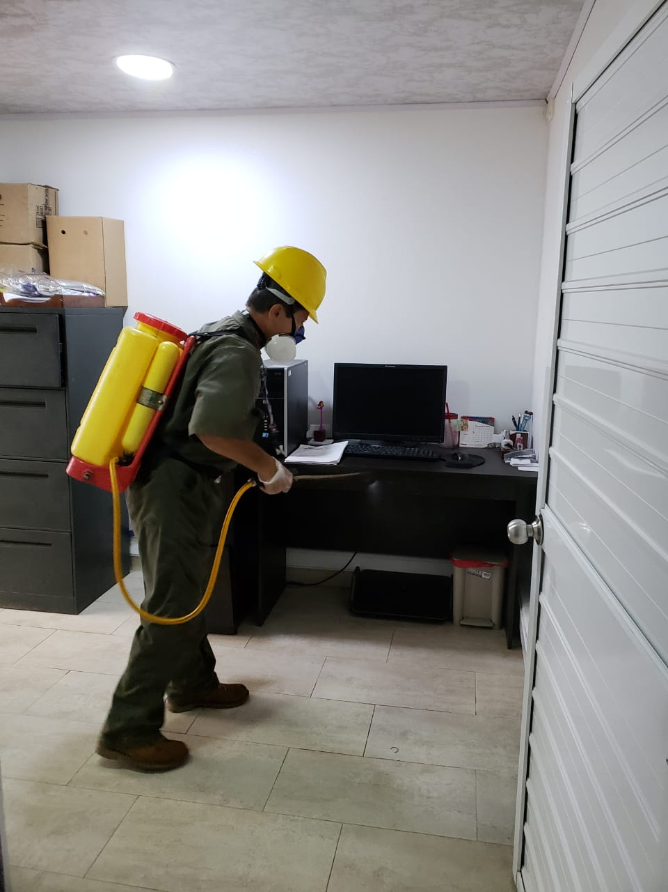
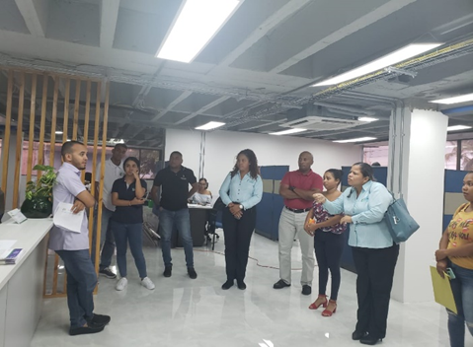
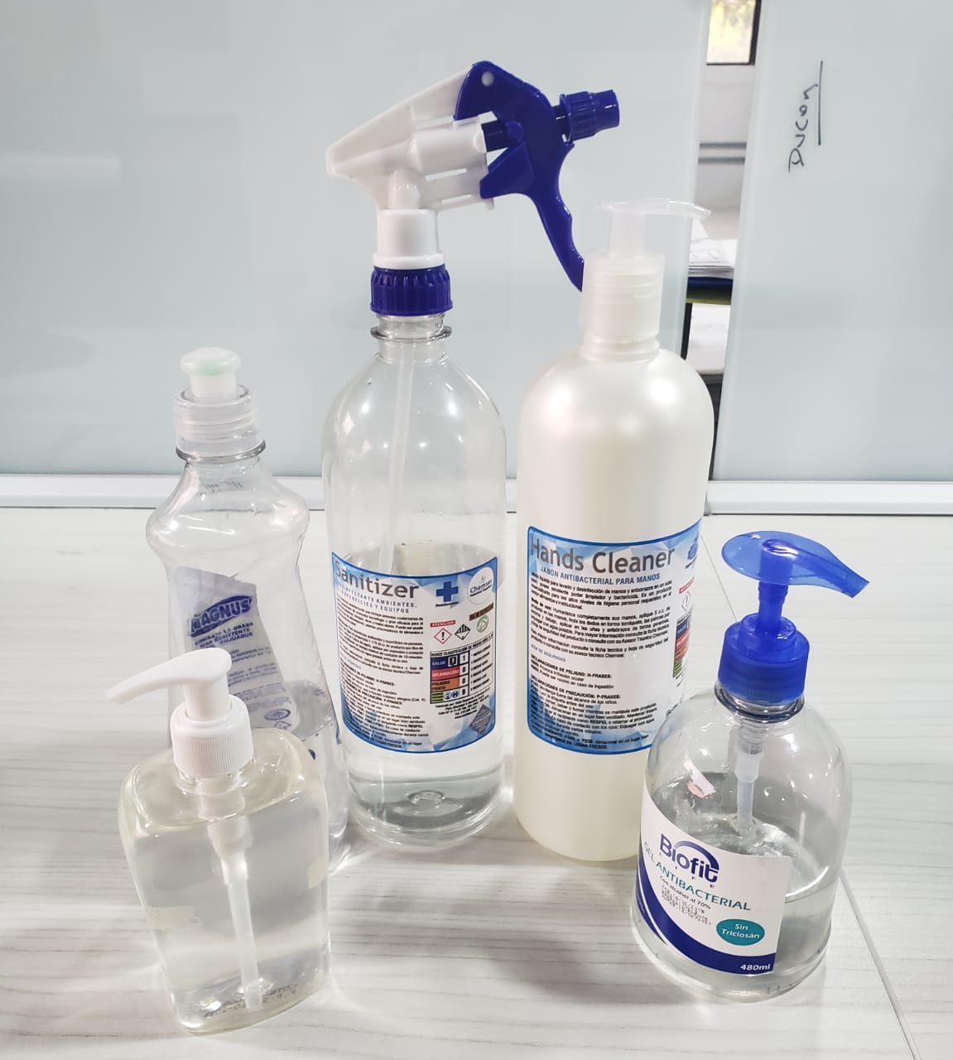
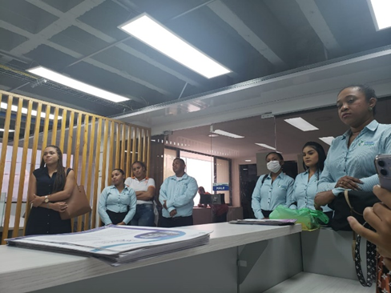

Slide 53
ENCUESTA DE SATISFACCIÓN DEL CLIENTE INTERNO:
Luego de tabular, revisar y analizar las respuestas de los funcionarios en la aplicación de la encuesta de satisfacción del cliente interno podemos observar que existe un grado de satisfacción de un 81%, lo cual nos llevara a crear nuevas estrategias para lograr un 100% de satisfacción.
Patrón de respuesta | Número de funcionarios
SI | 122
Muchas veces | 42
pocas veces | 19
No | 15
Total | 198

Slide 54
PLAN DE MANTENIMIENTOS
El plan de mantenimiento tiene como objetivo mantener en buen estado las instalaciones de la entidad, realizando diferentes actividades para la conservación de estas.

Slide 55
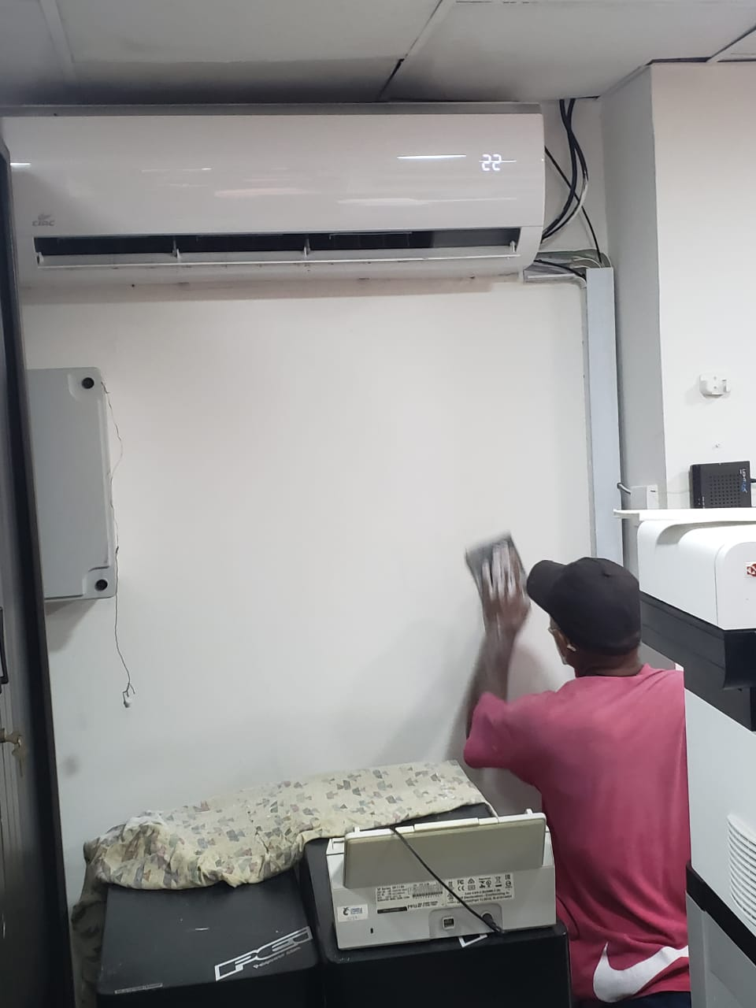
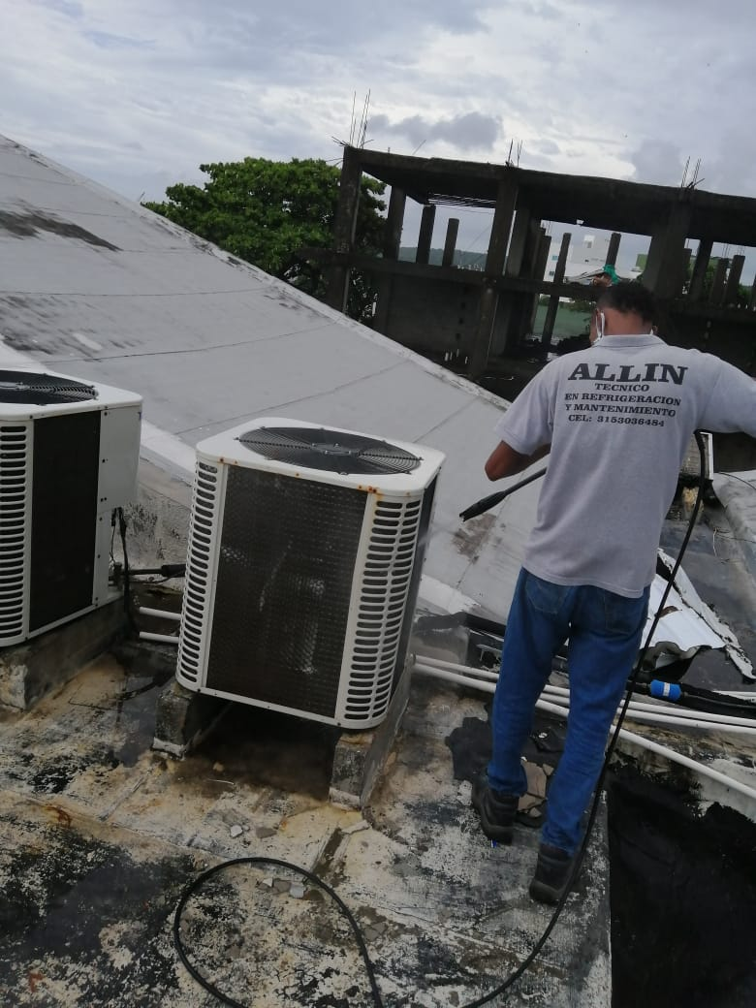
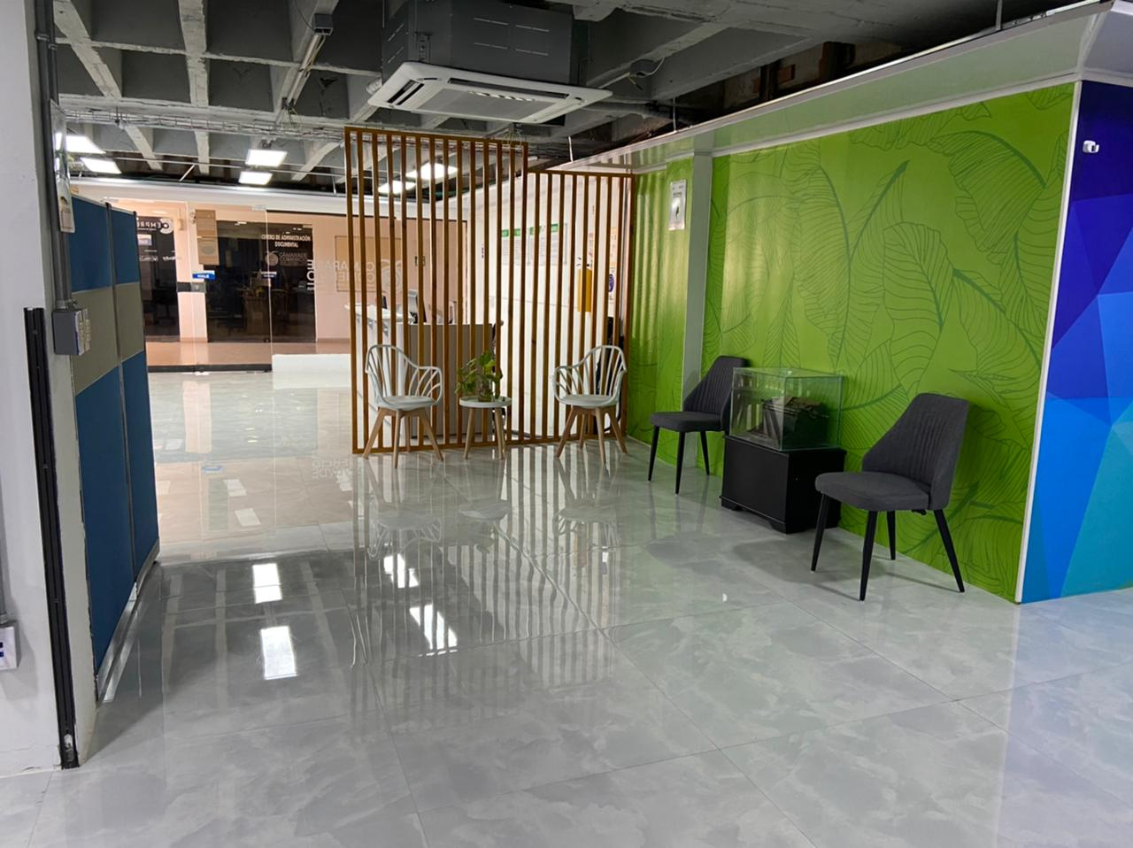
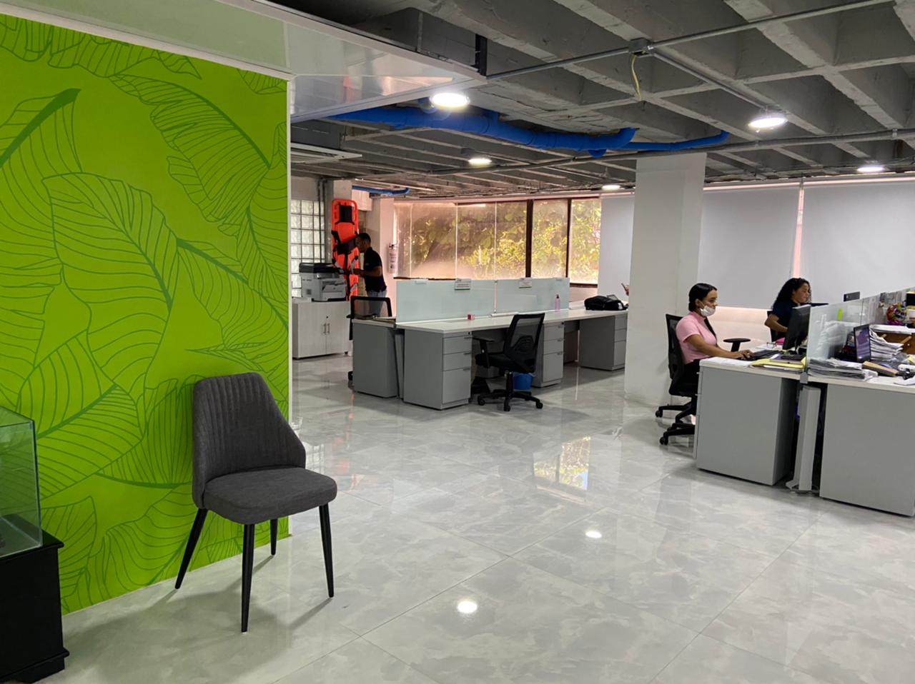
PLAN DE MANTENIMIENTOS

Slide 56
PLAN DE SISTEMAS
De conformidad a lo establecido en el plan de sistemas a ejecutar durante la vigencia 2020 se desarrollaron las siguientes actividades:

